Slide 1
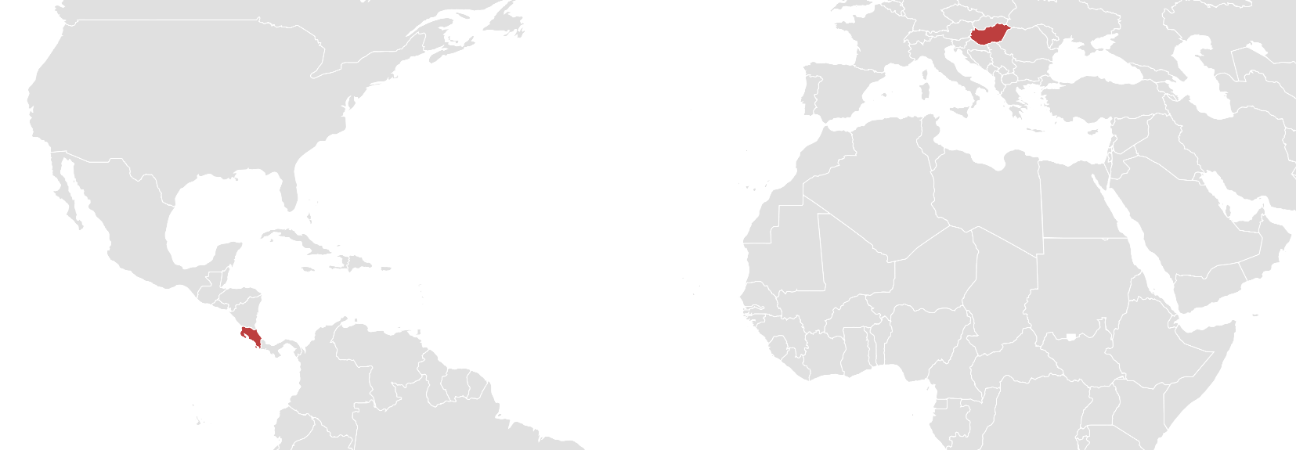
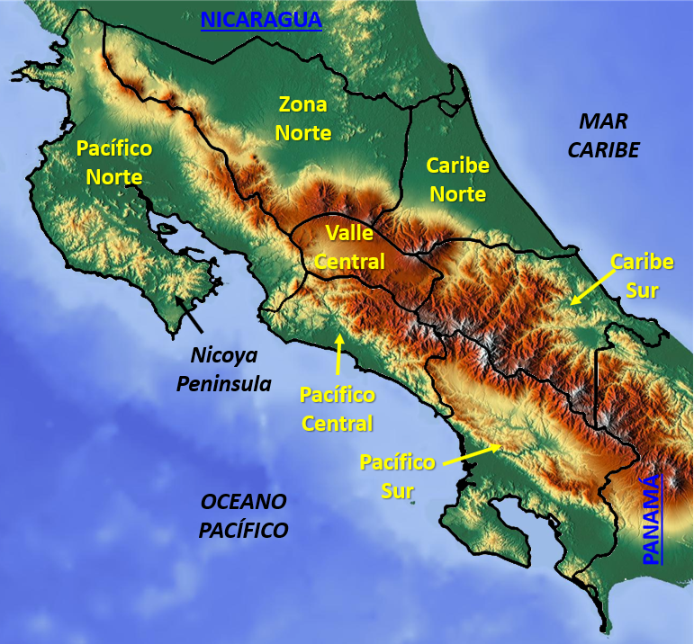
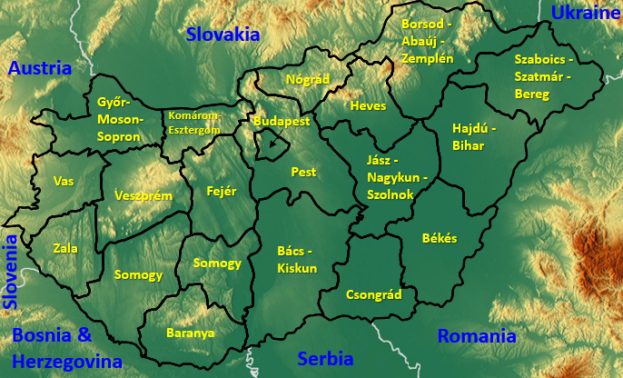
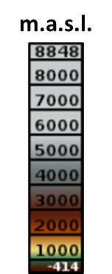
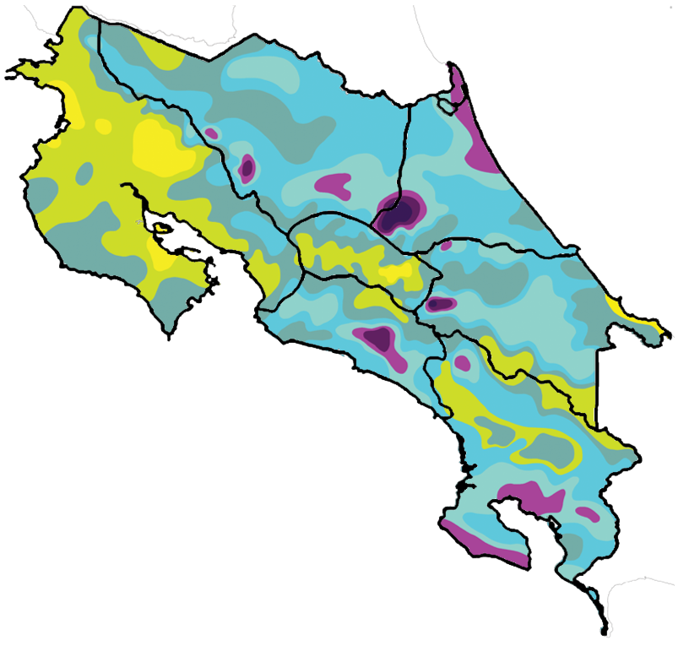
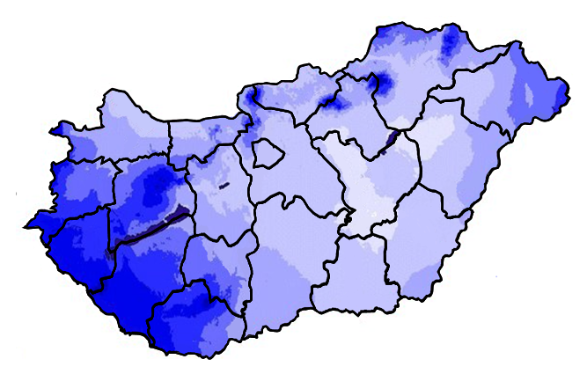


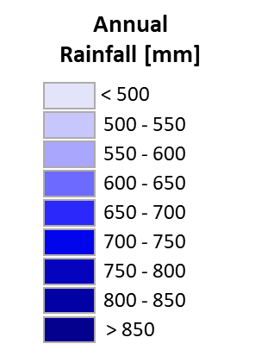
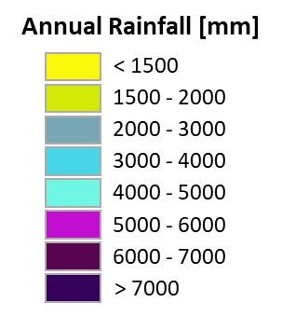
Hungary
Extra Tropics
Tropics
Costa Rica

Slide 2
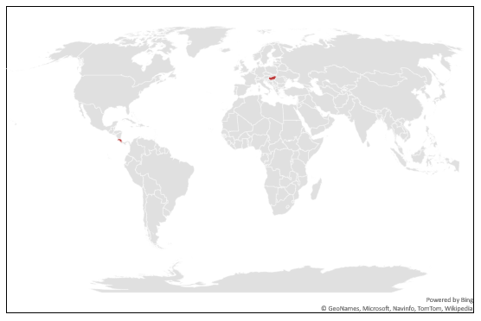

Slide 3
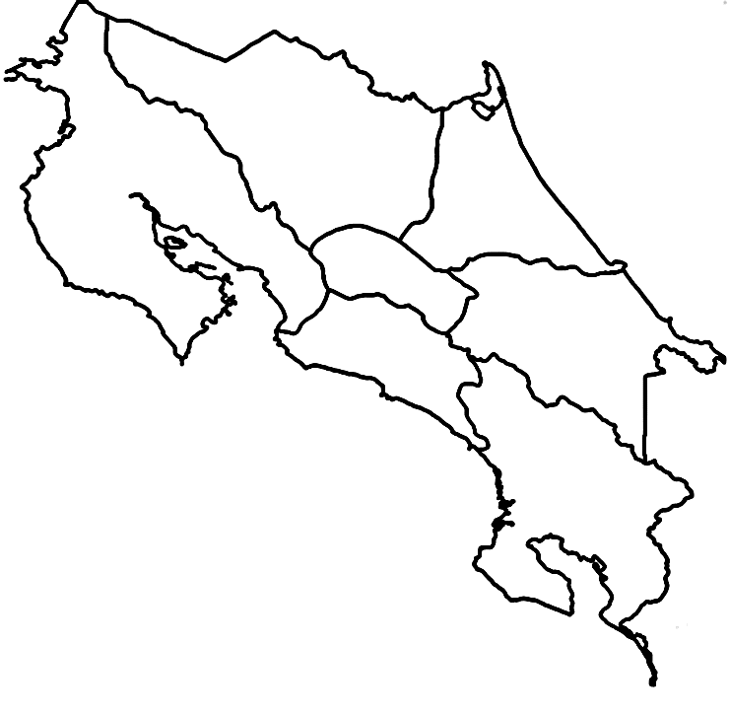

Slide 4
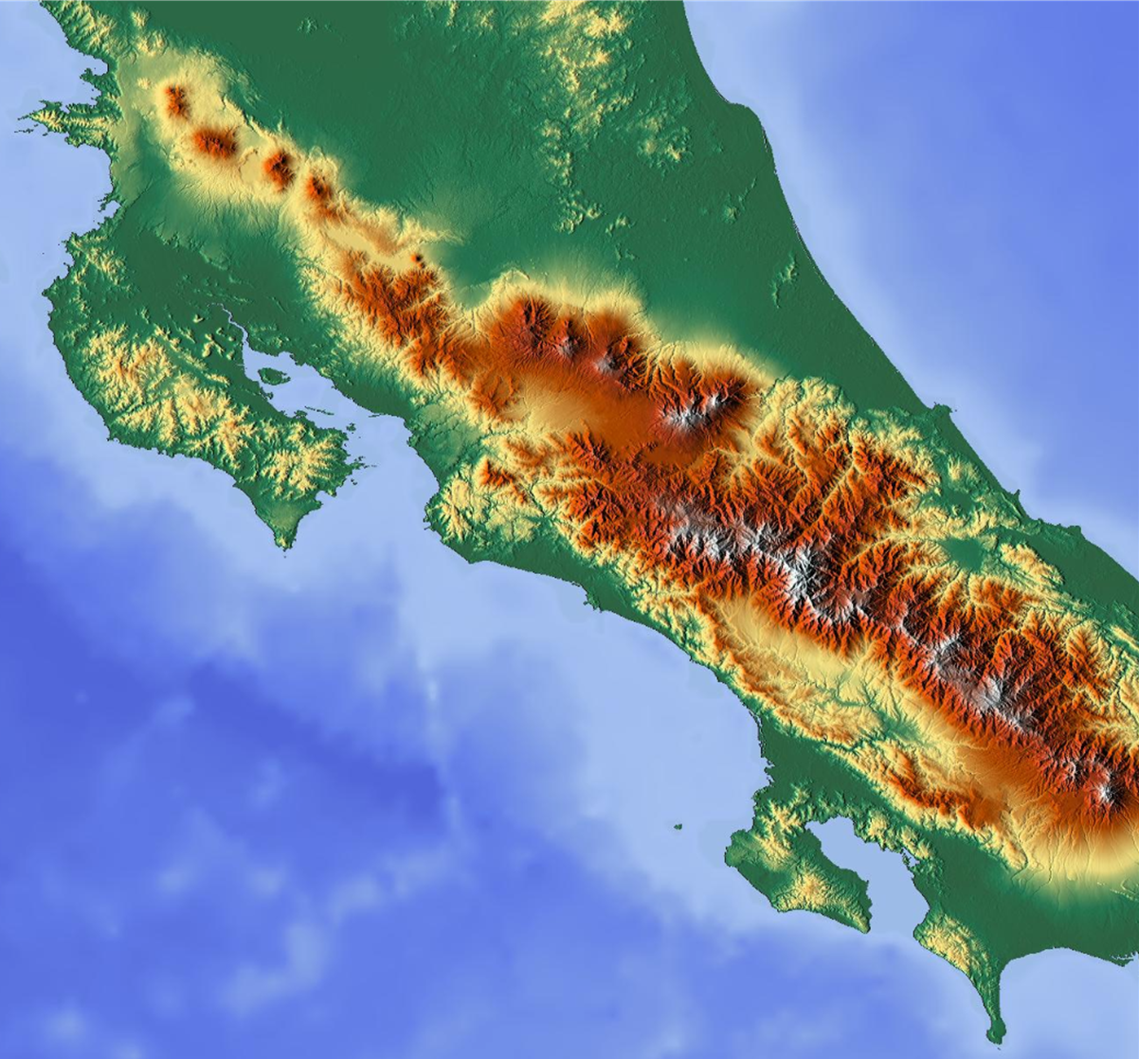
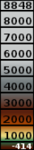
NICARAGUA
Zona Norte
MAR CARIBE
Pacífico Norte
Caribe Norte
m.a.s.l.
Valle Central
Caribe Sur
Nicoya Peninsula
Pacífico Central
Pacífico Sur
OCEANO PACÍFICO
PANAMÁ

Slide 5
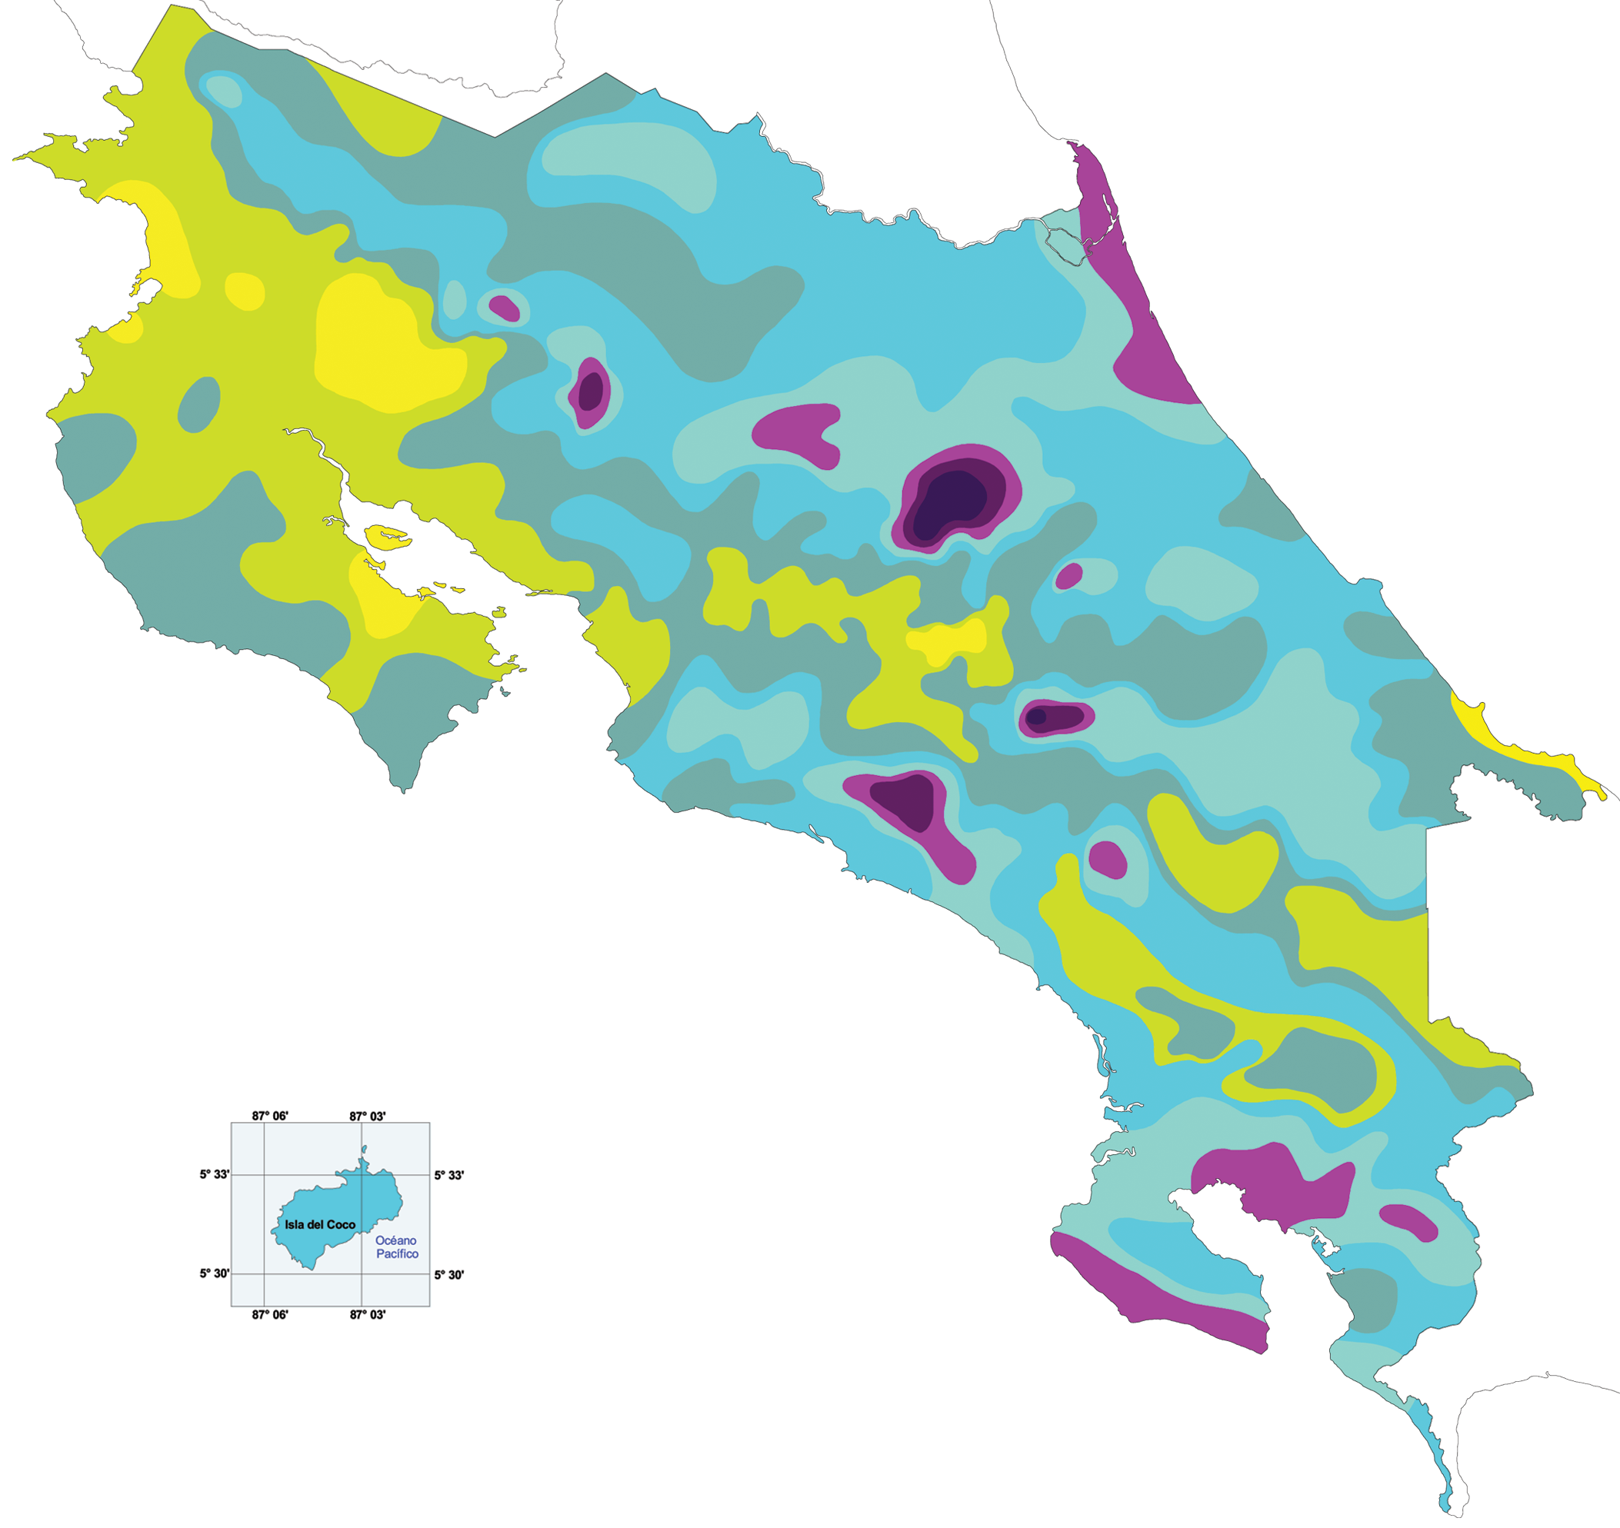
Annual Rainfall [mm]
< 1500
1500 - 2000
2000 - 3000
3000 - 4000
4000 - 5000
5000 - 6000
6000 - 7000
> 7000

Slide 6


Slide 7

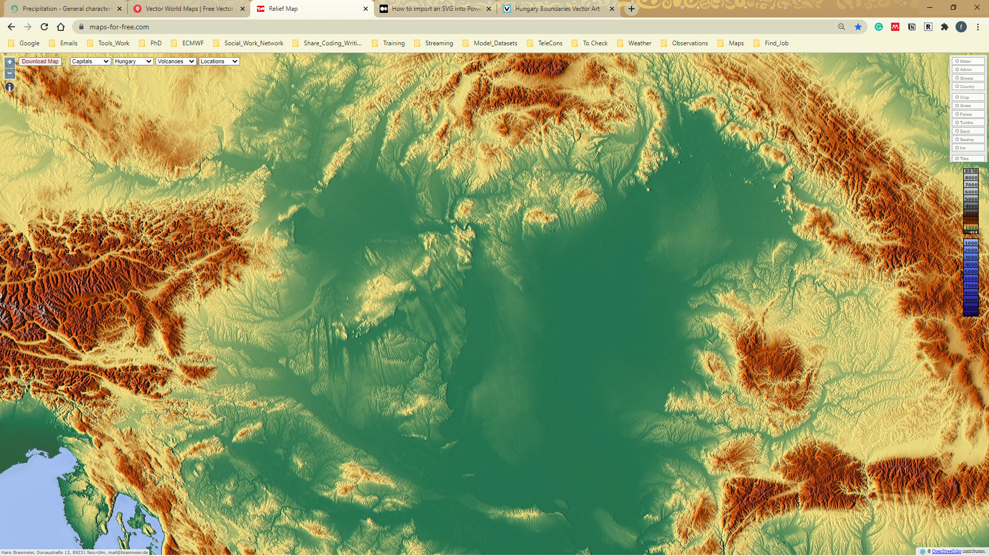
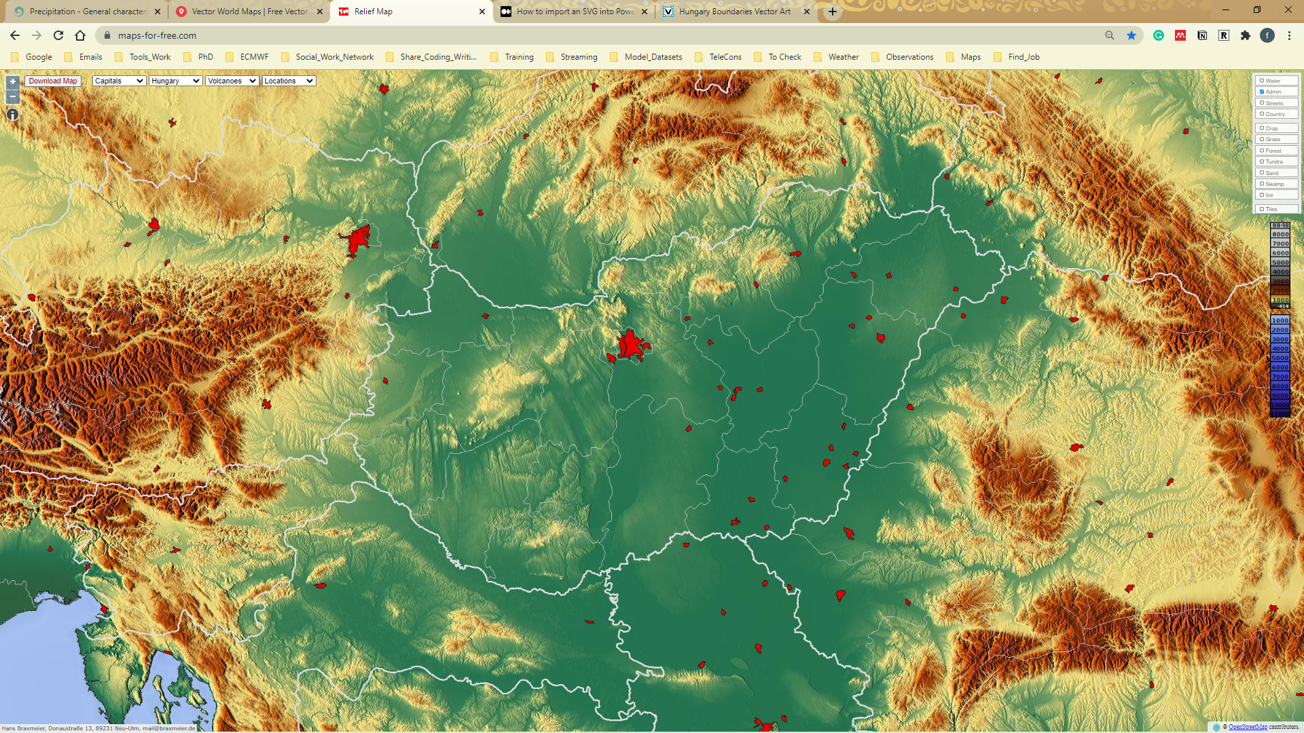
Slovakia
Borsod - Abaúj - Zemplén
Ukraine
Austria
Nógrád
Szaboics -Szatmár - Bereg
Győr-Moson-Sopron
Komárom-Esztergom
Budapest
Heves
Hajdú - Bihar
Vas
Pest
Jász -Nagykun -Szolnok
Veszprém
Fejér
Slovenia
Békés
Zala
Somogy
Bács -
Kiskun
Somogy
Csongrád
Bosnia & Herzegovina
Baranya
Serbia
Romania

Slide 8
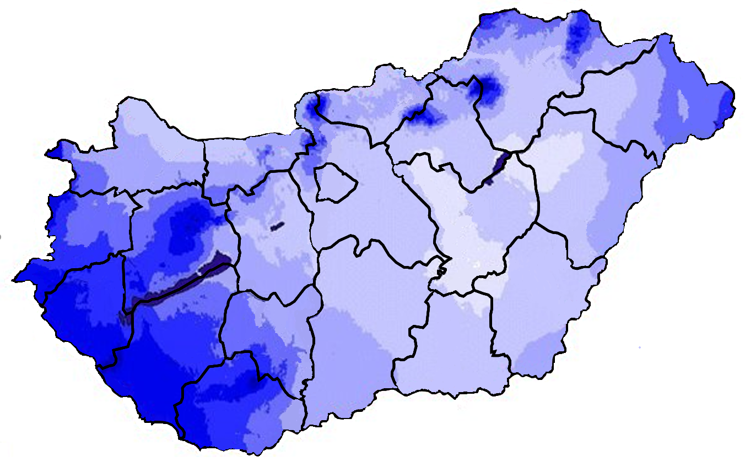
Annual
Rainfall [mm]
< 500
500 - 550
550 - 600
600 - 650
650 - 700
700 - 750
750 - 800
800 - 850
> 850

